Slide 1
LocalZero Top-Maßnahmen Wärme

Slide 2


TOP-Maßnahmen Sektor Wärme
Wärme-Sektor
Maßnahmentypen: Enabling-Maßnahme Planerische Maßnahme Technische Maßnahme
Enabling Dritter, die techn. Maßnahme umzusetzen Veränderung der Rahmenbedingungen Einsparungen bspw. durch Reduktion des Energieverbrauchs
TOP 001 Wärmeplanung beauftragen bzw. erstellen
TOP 002 Dekarbonisierung bestehender Fernwärmenetze und Ausbau grüner Wärmenetze durch Erschließung erneuerbarer
Wärmequellen
TOP 003 Umsetzung von Effizienzmaßnahmen in Wärmenetzen (u.a. Temperaturreduzierung, hydraulische Optimierung)
TOP 004 Beratung und Motivation zur Verdichtung und Erweiterung von Wärmenetzen in bestehenden Wohngebieten bzw. Anschluss- und Benutzungszwang
Prio A
Prio A
Prio B
Prio A
Seite 1

Slide 3


TOP 001
Wärmeplanung beauftragen bzw. erstellen
Wärme-Sektor
Bis Mitte 2026 (>100.000) bzw. 2028 (<100.000) müssen Kommunen eine Wärmeplanung vorlegen. Kleinere Kommunen wird ein vereinfachtes Verfahren ermöglicht. GEG greift dann, wenn konkrete, gesonderte Ausführungsgenehmigung kommt. Oder ab spätestens 2026/28
ab 2035 dürfen keine Emissionen mehr durch die Wärmeerzeugung entstehen
betroffene Sektoren mitdenken:
  gesteigerter Strombedarf (durch große und kleinere Wärmepumpen) muss mitberücksichtigt werden und erneuerbar sowie lokal/regional erzeugt werden
  Flankierung mit Maßnahmen im Gebäudebereich nötig: Annahmen über Sanierungsraten müssen in kommunalen Konzepten hinterlegt werden: Wird eine gesteigerte Sanierungsquote durch kommunale Aktivitäten plausibilisiert?
nach der Wärmeplanung: Aufteilung und Ausweisung von Wärmeversorgungsgebieten
UBA 2022: Klimaschutzpotenziale in Kommunen
Wärmeplanung
Quelle: Wikimedia Commons
Maßnahmentyp
Beteiligte Akteure
Planerische Maßnahme:
Veränderung der Rahmenbedingungen, durch die andere Akteure technische Maßnahmen umsetzen
    Schaut in unsere Checkliste für gute Wärmeplanung:
    https://mitmachen-wiki.germanzero.org/w/LocalZero:W%C3%A4rmeplanung
  Politischer Beschluss: Stadt-/Gemeinderat
  Ausführung: Kommunale Verwaltung/ ext. Dienstleister
  Umsetzung: Stadtwerke, Genossenschaft, Investor:innen bzw. Entwickler:innen
Quellen:
Öffentliche Wirkung
Seite 2

Slide 4
Umsetzung der Wärmewende (Fokus Wärmenetze)
Im Rahmen der Wärmeplanung müssen konkrete Umsetzungsschritte beschlossen werden, mehr Infos (Schritt 7).

Slide 5





TOP 002
Dekarbonisierung bestehender Fernwärmenetze und Ausbau grüner Wärmenetze durch Erschließung erneuerbarer Wärmequellen
Wärme-Sektor
Umsetzung des kommunalen Wärmeplans durch Umbau bestehender Wärmeproduktion hin zu grüner Wärme und Erschließung neuer grüner Wärmequellen.
Vollständiger Umbau und Ausbau grüner Wärme
  Tiefen- und oberflächennahe Geothermie, Solarthermie, PV, Großwärmepumpen (Luft, Gewässer, Abwärme), Power-to-Heat
  Biomasse
  Müllheizkraftwerke, Wasserstoff, e-Methan
Harmonisierung von Wärmebedarfen und der Produktion erneuerbarer Wärme (Sanierung mit Wärme Aus- und Umbau harmonisieren)
in Fernwärmenetzen, v.a. Temperaturreduzierung, hydraulische Optimierung (Schaffung technisUmsetzung von Effizienzmaßnahmen cher Voraussetzungen für die Nutzung erneuerbarer Energien in den Wärmenetzen)
UBA 2022: Klimaschutzpotenziale in Kommunen
Brauner Metallturm
Quelle: Wikimedia Commons
Maßnahmentyp
Beteiligte Akteure
Technische Maßnahme:
Einsparung durch Ersetzung des fossilen Wärmebezugs durch grüne Wärme
  Politischer Beschluss: Stadt-/Gemeinderat (inkl. städtischer Töchterunternehmen)
  Ausführung: Kommunale Verwaltung
  Umsetzung: Stadtwerke oder Unternehmen
Freiflächen-Solarthermie Steinheim
Erdbecken-Wärmespeicher Meldorf
Abwasserwärme Neckarpark Stuttgart
Tiefengeothermie Munster
Quellen:
THG-Einsparpotenzial
Rechenzentrums-Abwärme Braunschweig
Oberflächennahe Geothermie Bad Nauheim
Flusswärme Mannheim
Seite 3

Slide 6
TOP 003
Umsetzung von Effizienzmaßnahmen in Wärmenetzen
(u.a. Temperaturreduzierung, hydraulische Optimierung)
Wärme-Sektor
Erneuerbar betriebene Wärmenetze haben in der Regel ein niedrigeres Temperaturniveau, weil die Umweltwärme nicht ähnlich leicht wie fossil erzeugte Wärme genutzt werden kann. Daher müssen die Wärmesysteme so umgebaut werden, dass sie mit niedrigeren Temperauren (< 70 Grad) betrieben werden können.
Zusätzlich werden durch die Temperaturreduzierung Effizienzpotenziale gehoben.
UBA 2022: Klimaschutzpotenziale in Kommunen
Brauner Metallturm
Quelle: Wikimedia Commons
Maßnahmentyp
Beteiligte Akteure
Technische Maßnahme:
Umrüstung der Wärmenetze und Nutzbarmachung für Einspeisung von erneuerbaren Wärmequellen
  Geld muss durch politischen Beschluss bewilligt warden
  Ausführung durch Unternehmen oder Stadtwerke
Quellen:
Seite 4

Slide 7
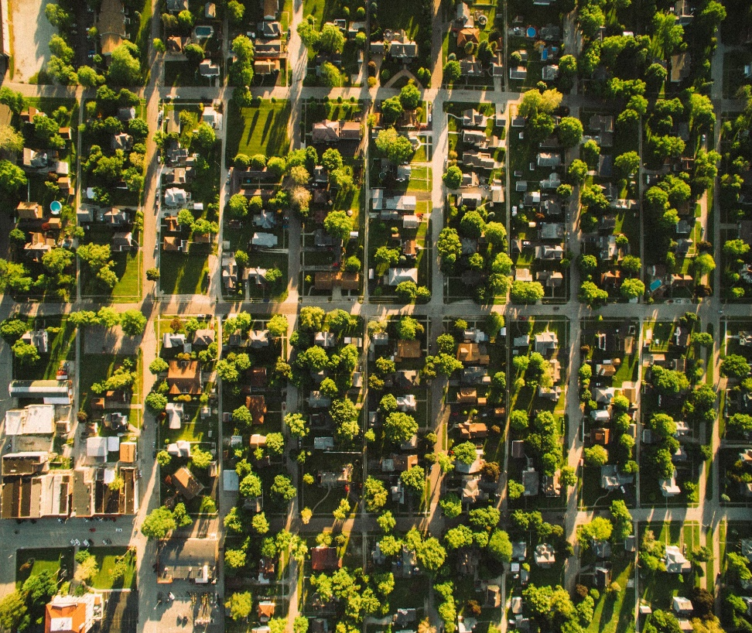
TOP 004
Beratung und Motivation zur Verdichtung und Erweiterung von Wärmenetzen in bestehenden Wohngebieten bzw. Anschluss- und Benutzungszwang
Wärme-Sektor
Wärmenetze können effizienter sein als die Umstellung der individuellen Heizung. Daher kann es sinnvoll sein, die Abnahmebasis der Fernwärme zu erhöhen.
klare Ziele über Erhöhung der Anschlussquote und Wärmeabnahme
Informationsangebot über Stadtwerke bzw. kommunale Kanäle streuen;
mit bestehenden kommunalen Beratungsangeboten (Energieberatung, Sanierungskonzepten etc.) verzahnen;
Nach §13 Kommunalverfassungsgesetz ist die Festsetzung eines Anschlusszwanges an ein neu zu errichtendes Nahwärmenetz grundsätzlich auf Basis der Ergebnisse der Quartierskonzepte möglich (Achtung potenziell konfliktive Maßnahme! Achtung vor hohen Wärmekosten für Verbraucher:innen!)
UBA 2022: Klimaschutzpotenziale in Kommunen, S. 91 f.; Urteil Bundesverwaltungsgericht (2016)
Vernetzung in Wohngebieten
Quelle: Unsplash
Maßnahmentyp
Beteiligte Akteure
Enabling-Maßnahme:
Ermöglicht die Umsetzung einer technischen Maßnahme: Anschluss an die dekarbonisierte Fernwärme
Planerische Maßnahme:
Verpflichtung über kommunale Satzung erzeugt Einsparung durch Ersetzung fossiler Wärme
  Geld muss durch politischen Beschluss bewilligt warden
  Ausführung durch Unternehmen oder Stadtwerke
Quellen:
THG-Einsparpotenzial
Seite 5

